Slide 1


UNIVERSIDAD TECNOLOGICA DE NEZAHUALCOYOTL
División de Administración Ingeniería en Negocios
Profesor: Ricardo Yebra Romero
MERCADOTECNIA
Tratado de libre comercio México, EU, Canadá, Japón y China
Alumna: I. Sharazan Sandoval Espinoza

Slide 2

TRATADO DE LIBRE COMERCIO ENTRE MÉXICO Y JAPÓN
México obtuvo acceso al mercado de Japón en productos con gran potencial en este sector:

Slide 3
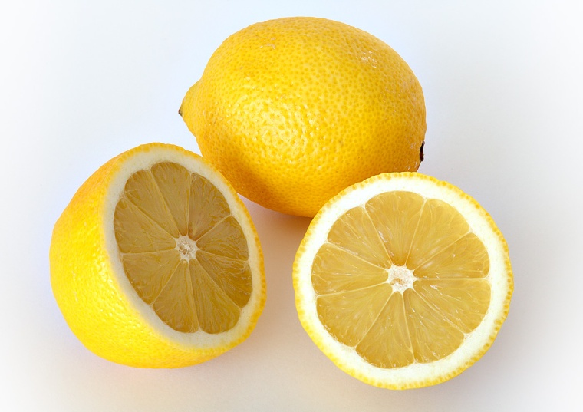

Acceso inmediato a la entrada en vigor del Acuerdo, para los siguientes productos:
- Café verde - Espárrago - Tequila
- Limones - Mango - Pectina
- Brócoli fresco - Tomate - Ajo
- Aguacate - Cebolla - Col
- Calabaza - Berenjena - Leguminosas
- Guayaba - Papaya - Mezcal
- Vinos - Tabaco - Huevo
- Albúmina

Slide 4
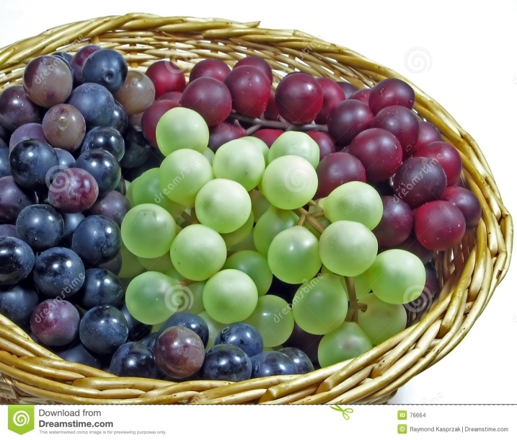
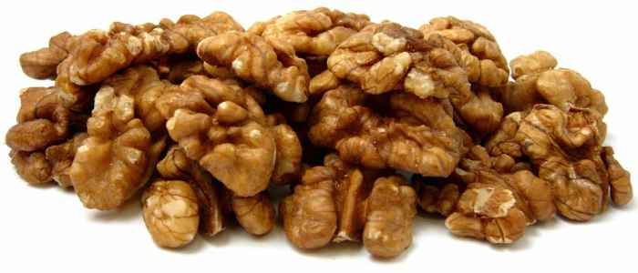
b) A mediano plazo se eliminarán los aranceles para los siguientes productos:
Arancel de Japón
Uvas
Café tostado
Melones
Brócoli
Fresas congeladas
Nueces
Jugo de toronja
Nota: Asimismo, a mediano plazo se eliminarán los aranceles para zanahoria, pimienta, espinaca, toronja, durazno y pera congelada, café tostado, nuez, aceites de girasol, cártamo y ajonjolí, cacao en polvo sin azúcar, otros vegetales preparados y otros.

Slide 5
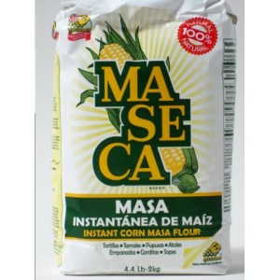
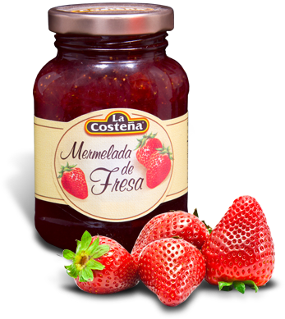
c) A largo plazo se eliminarán los aranceles para los siguientes productos:
Harina de maíz blanco
Vegetales preparados
Jaleas
Mermeladas
Duraznos preparados

Slide 6

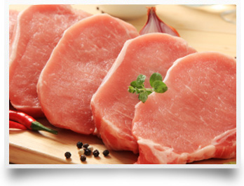
d) Se negoció un acceso preferencial con cuotas para productos muy sensibles para
Japón y de gran interés para el sector productivo mexicano. Se obtuvieron cuotas para el sector productivo mexicano en los siguientes productos:
Acceso con cuotas:
Carne de puerco
Carne de res
Carne de pollo
Jugo de naranja
Naranja
Miel Cátsup
Pasta
Puré de tomate
Jugo de tomate
Salsa de Tomate
Dextrinas
- Sorbitol

Slide 7

TRATADO DE LIBRE COMERCIO ENTRE MÉXICO Y ESTADOS UNIDOS

Slide 8
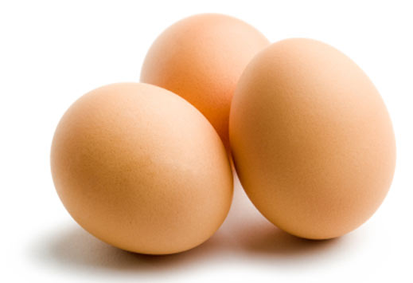
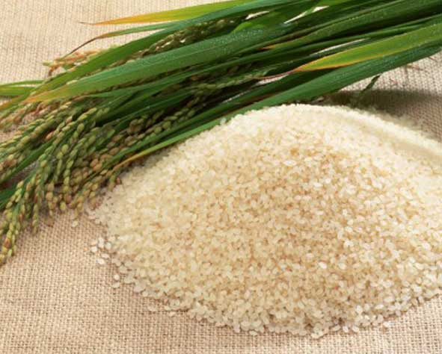
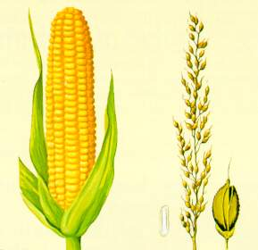
Caña de Azúcar
Aves/huevos
Algodón
Ganadería
Maíz
Frijol de Soya
Arroz
Productos Lácteos
Sorgo
Acuacultura
Otros Artículos

Slide 9
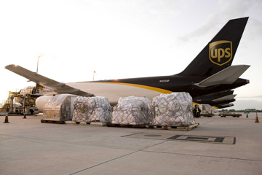
Los compromisos de acceso a mercados aplican a todos los sectores, incluyen pero no están limitados a los siguientes:
- Servicios de telecomunicaciones
- Servicios financieros, incluyendo banca, seguros y títulos valores
- Servicios de distribución, como ventas al por mayor, al detalle y manejo
de franquicias
- Servicios de envíos rápidos (express)
- Servicios de computación
- Servicios audiovisuales y de entretenimiento
- Servicios de energía
- Servicios de transporte
- Servicios de construcción e ingeniería
- Turismo - Servicios de publicidad
- Servicios profesionales

Slide 10

TRATADO DE LIBRE COMERCIO ENTRE MÉXICO Y CANADA

Slide 11
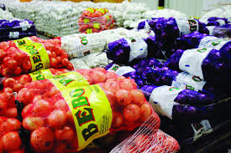
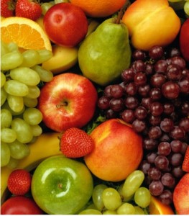
Con el Tratado se logró acceso libre de aranceles de manera inmediata para la oferta exportable actual y potencial agropecuaria: se consolidó libre acceso al mercado de Canadá para el 98% de las importaciones agrícolas provenientes en:

Slide 12

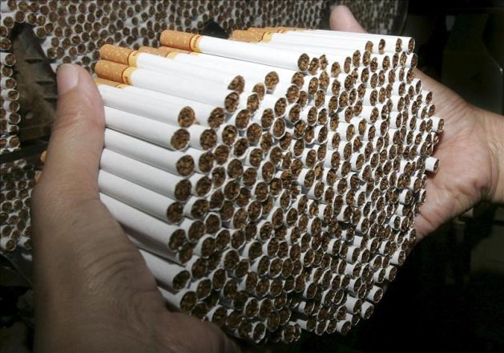
Café en grano y soluble
Azúcar blanco:
Flores, esquejes y follajes.
Frutas y hortalizas: libre acceso para casi todas las líneas arancelarias, corresponde principalmente a piña, guanábana, papaya, mangos y fresas.
Confitería, cacao y sus derivados: tiene un gran potencial.
Productos alimenticios y preparaciones de frutas y hortalizas.
Sector tabacalero.
Etanol y licores: acceso inmediato con trato nacional a nivel de las provincias que tienen un importante potencial.

Slide 13


Slide 14
El presidente chino, Xi Jinping, abre oportunidades para hacer negocios con México en infraestructura, inversiones, transportación ferroviaria, puertos, áreas donde los chinos han tenido una participación activa en los últimos años en los grandes proyectos de infraestructura, sin embargo, la idea de un Tratado de Libre Comercio (TLC) es todavía un proceso dudoso.

Slide 15
Los Acuerdos de complementación o de asociación económica estratégica donde se establezcan qué sectores participarán y generar ese dinamismo de acuerdo al interés de cada país.

Slide 16
Sectores de Interés
Los inversionistas chinos están interesados en invertir en México en los sectores ferroviario, automotriz, de infraestructura de puertos marítimos y el tecnológico mientras que los inversionistas mexicanos podrían participar en sectores como aeronáutica, automotriz y farmacéutico del país chino.

Slide 17
Infraestructura
La Secretaría de Comunicaciones y Transportes (SCT) expresó que en materia de infraestructura, se estudia la participación de empresas chinas en ese rubro mientras que Chen Zhong, vicepresidente de Negocios en el Exterior de China Communications Construction Company (CCCC), afirmó este interés de invertir en el sector pero asociados con empresas locales. Es así que durante la visita, China se comprometió a invertir hasta 81,000 millones de dólares en México entre 2013 y 2018

Slide 18
Alimentos y Textil
Se pactó con el país asiático facilitar la entrada de carne de cerdo y tequila mexicanos de la que China es el primer consumidor a nivel mundial.
Se acordó resolver de manera amistosa el diferendo en el sector textil.

Slide 19
Petróleo
Durante la visita del mandatario chino se dio a conocer que el Banco de Exportaciones e Importaciones de China otorgará una línea de crédito a Pemex por 1,000 millones de dólares para compra de embarcaciones. La paraestatal dio a conocer se firmó un segundo acuerdo que permitirá analizar opciones de trabajo conjunto en materia de transporte por ductos.

Slide 20
Educación
Se firmó un memorándum de entendimiento entre la Universidad Nacional Autónoma de México (UNAM) y la Academia de Ciencias sociales de China. Es así que el gobierno chino ofrecerá 100 becas a jóvenes mexicanos que vayan a campamentos de verano y 300 becas a estudiantes de posgrado, en contraste con las 40 que se ofrecen actualmente.

Slide 21
Unidad especializada: México creará ésta unidad en la Secretaría de Economía (SE) para fortalecer el intercambio económico, misma que abrirá la primera oficina económico-comercial en China a partir de julio próximo.

